Slide 1
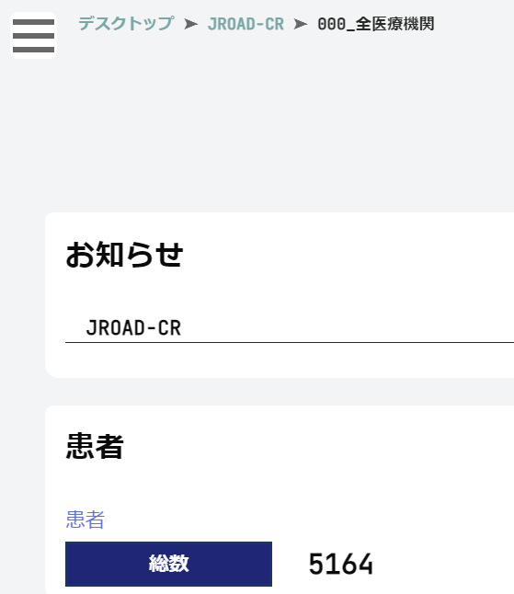
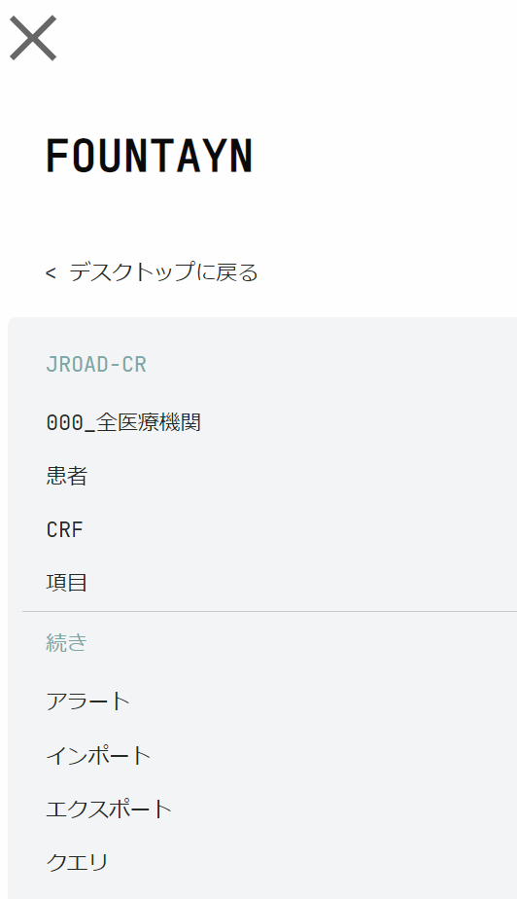
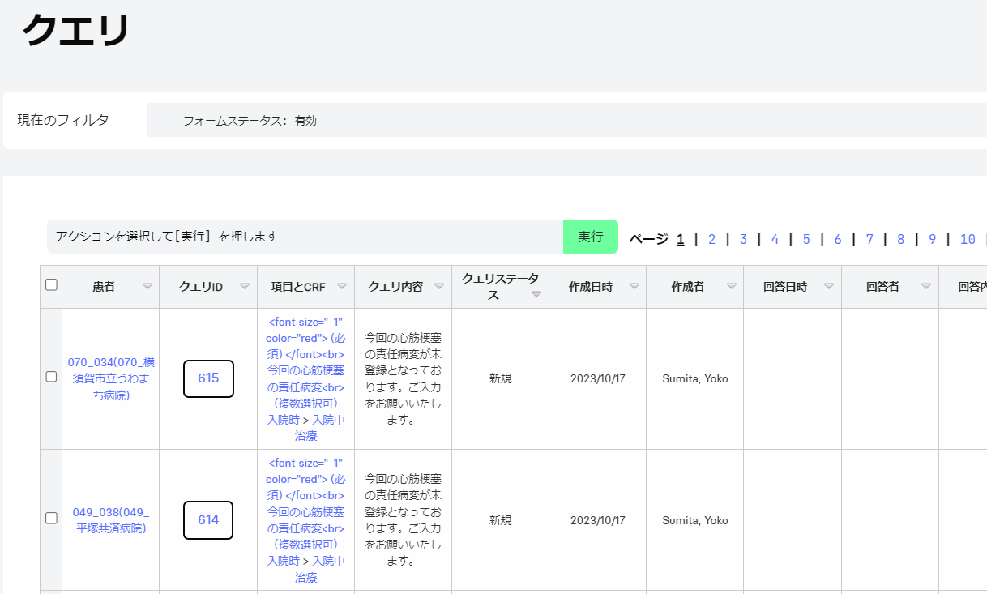
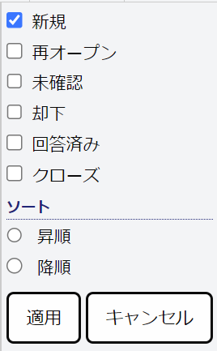
クエリ確認方法（クエリメニューから）
①
① ログイン後の画面左上のメニューアイコンを選択
② 「クエリ」をクリック
③ 「クエリステータス」のフィルター（▽）で「新規」
を指定し、発行中のクエリ一覧を表示します
④ 抽出されたクエリの「項目とCRF」をクリックすると
クエリの出ているフォームへ画面が遷移します
③
④
②

Slide 2
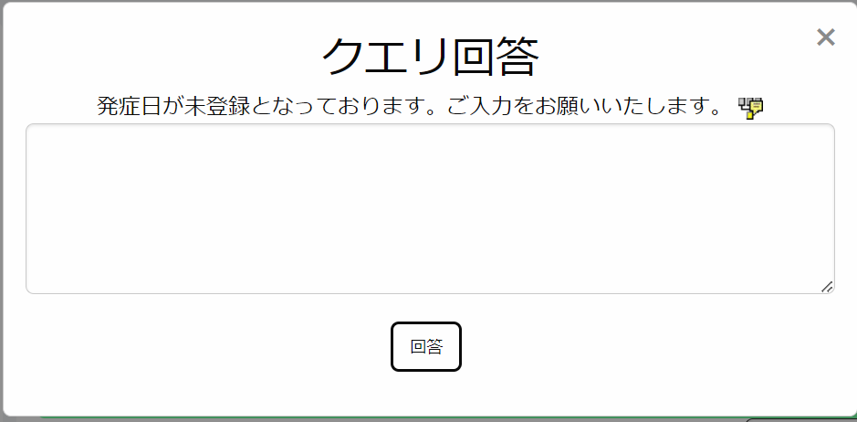
クエリ対応方法
① クエリ内容を確認する
② クエリ内容により登録データを修正し、
クエリ回答欄にコメントをご登録いただき、
画面下の「保存」ボタンをクリックする

